Slide 1
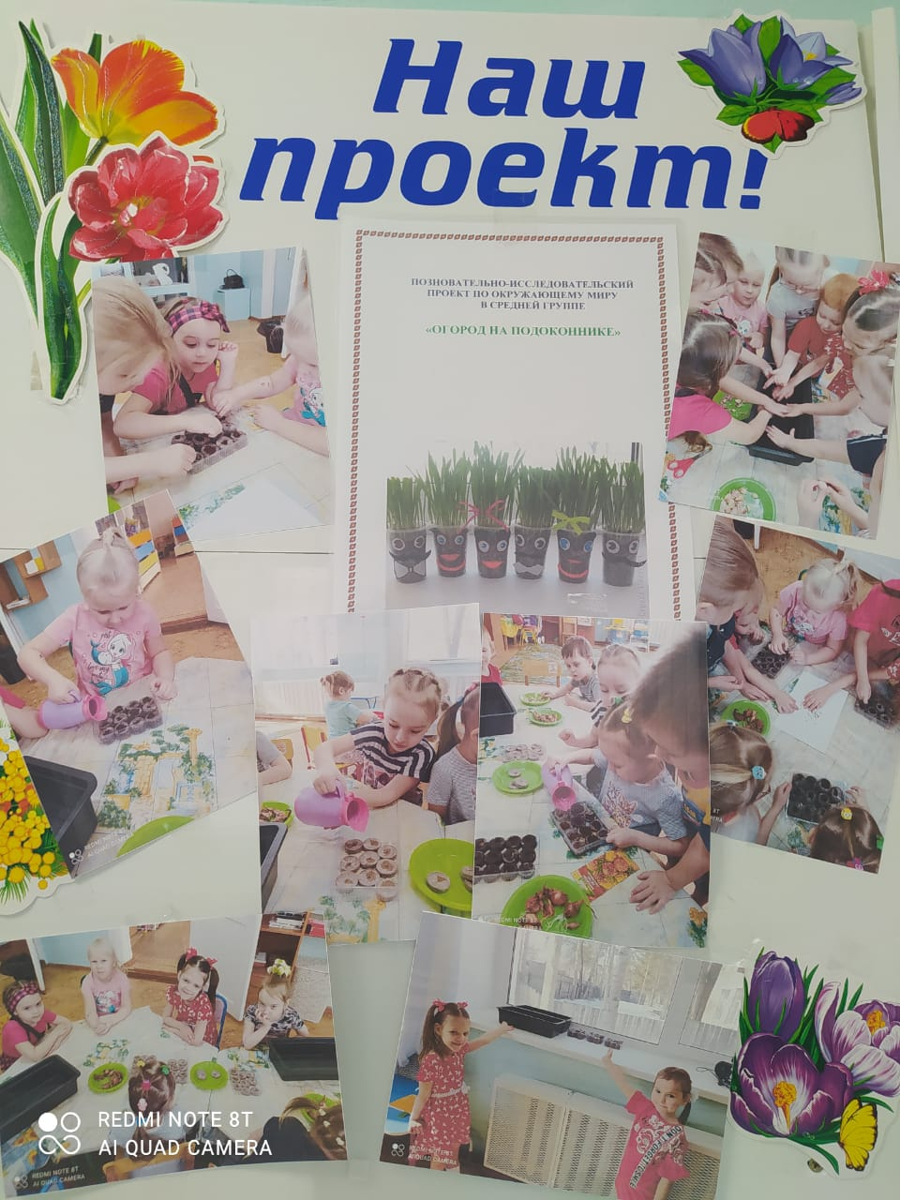
«Огород на подоконнике»
МДОБУ детский сад №11
Воспитатель: Бочко Кристина Евгеньевна

Slide 2
Актуальность проблемы:
Дети средней группы в недостаточной степени имеют представления о том, что растения и овощи можно выращивать в комнатных условиях, о необходимых условиях роста, их интерес познавательно-исследовательской деятельности недостаточно развит. Поэтому перспективной целью проекта является развитие познавательного интереса. Актуальной целью является: получение детьми необходимых знаний о том, что растения живые, их сажают, поливают, выращивают из семян.
Цель:
формирование у детей интереса к опытнической и исследовательской деятельности по выращиванию растений и овощей в комнатных условиях.

Slide 3
Задачи:
Обучающие:
-Расширить знания и представления детей о растениях, выращиваемых на подоконнике;
-Продолжить знакомить детей с особенностями выращивания культурных растений (лук, горох, цветы);
-Продолжать формировать умение детей ухаживать за растениями в комнатных условиях.
Развивающие:
-Развивать познавательные и творческие способности.
-Продолжать развивать наблюдательность – умение замечать изменения в росте растений, связывать их с условиями, в которых они находятся.
-Обобщать представление детей о необходимости света, тепла, влаги почвы для роста растений.
Воспитательные:
-Воспитывать трудолюбие, бережное отношение к растениям.
-Получить положительные эмоции от полученных результатов.

Slide 4
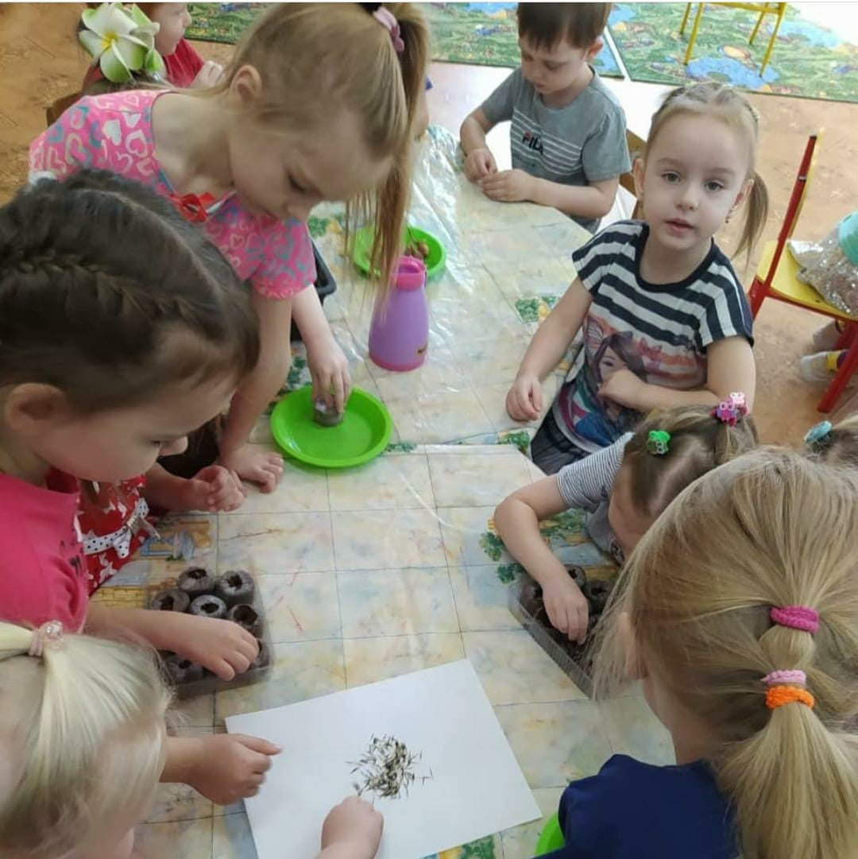
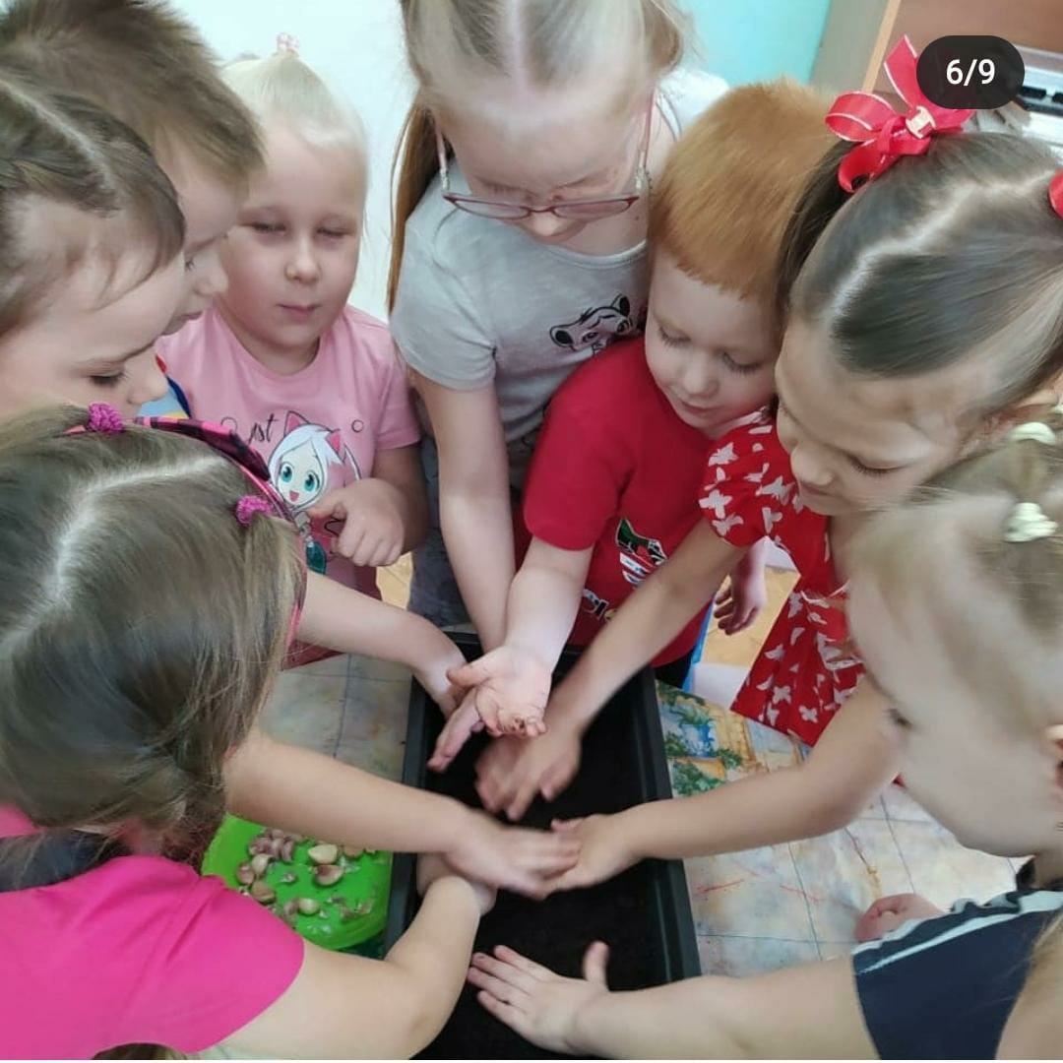
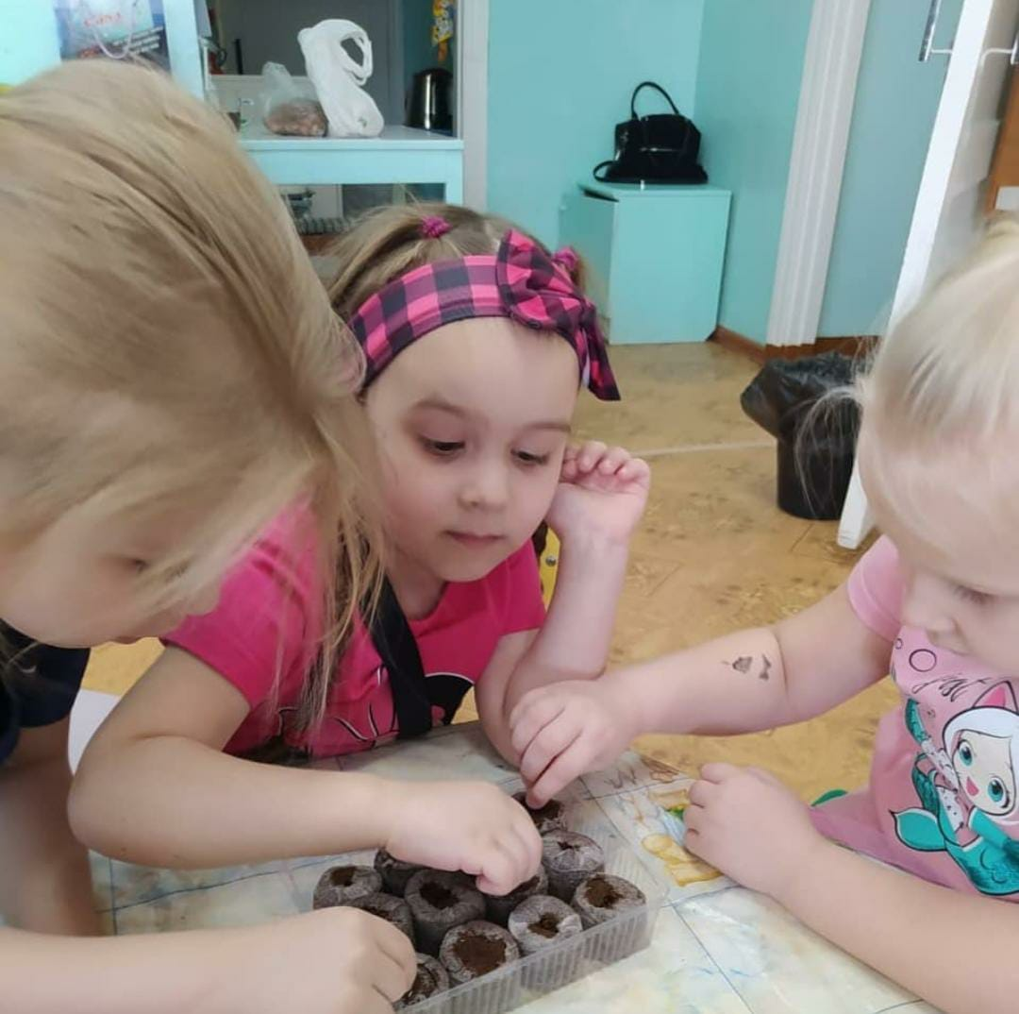
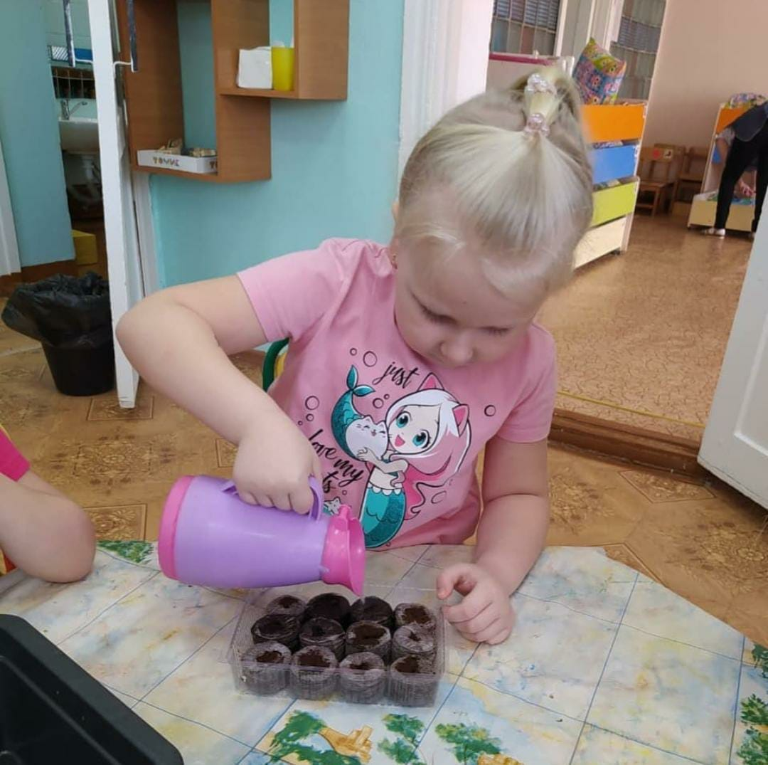
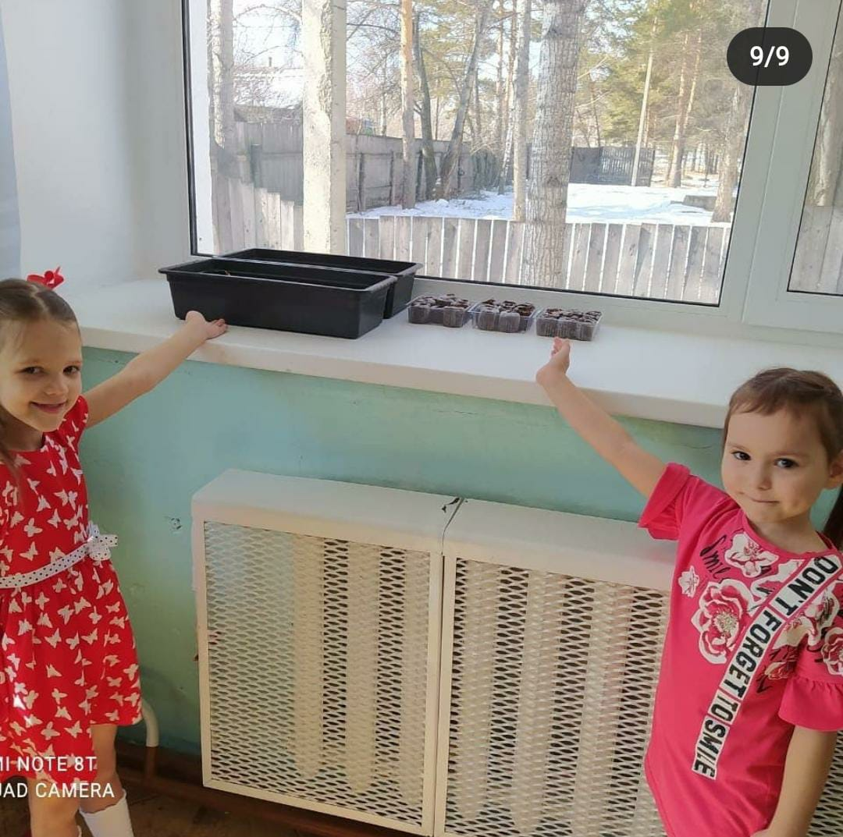
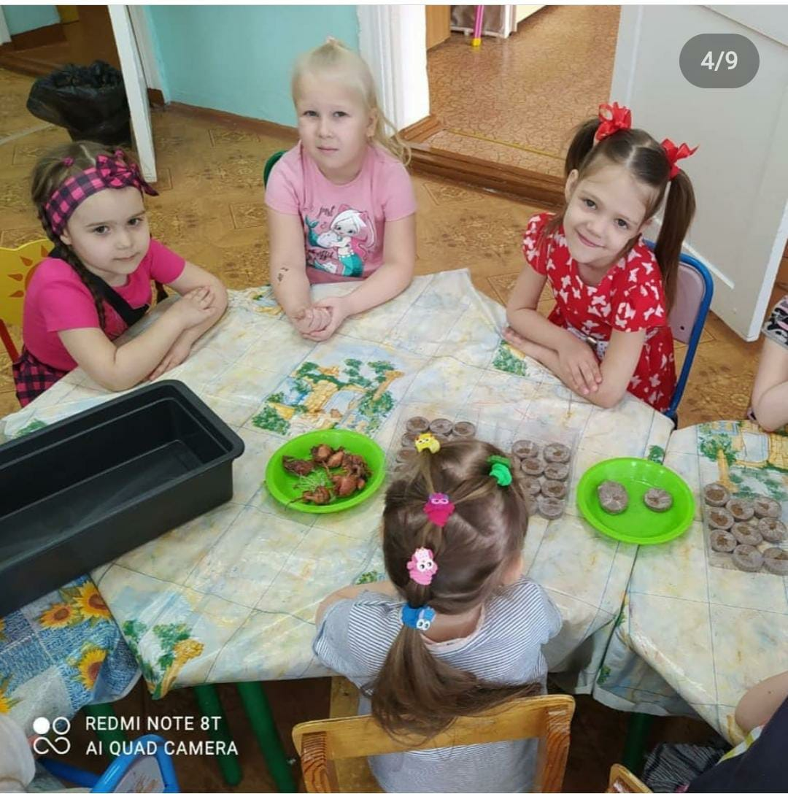

Slide 5
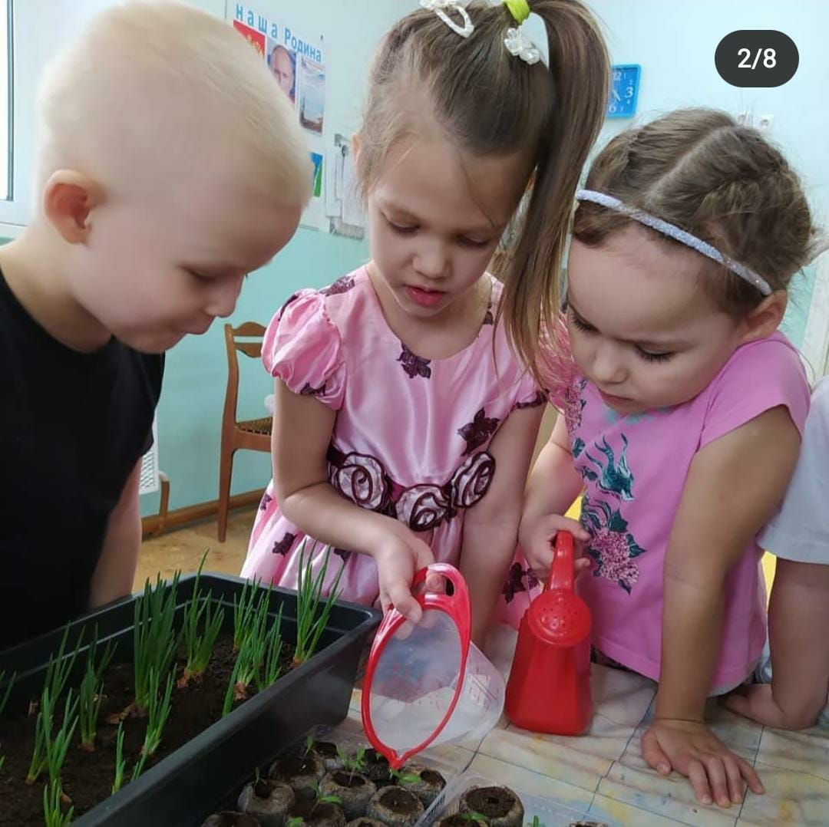
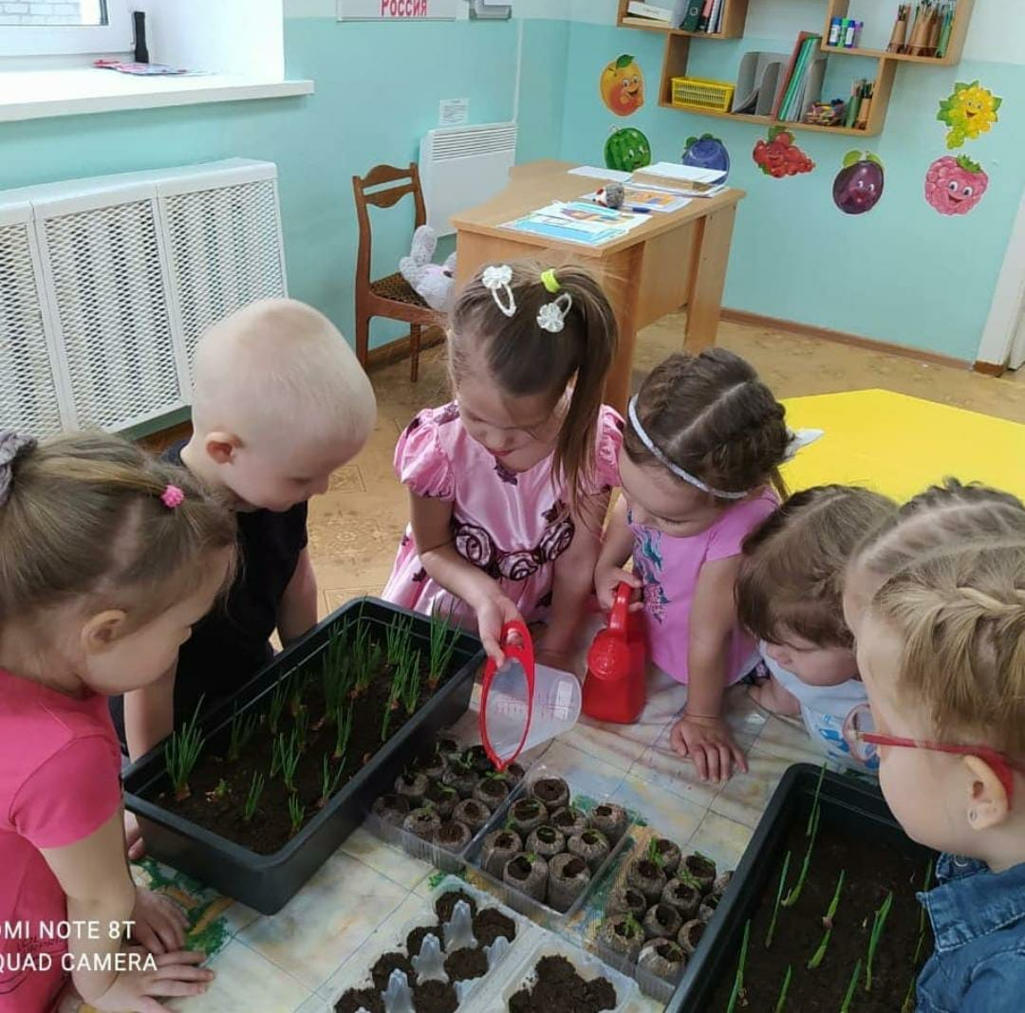
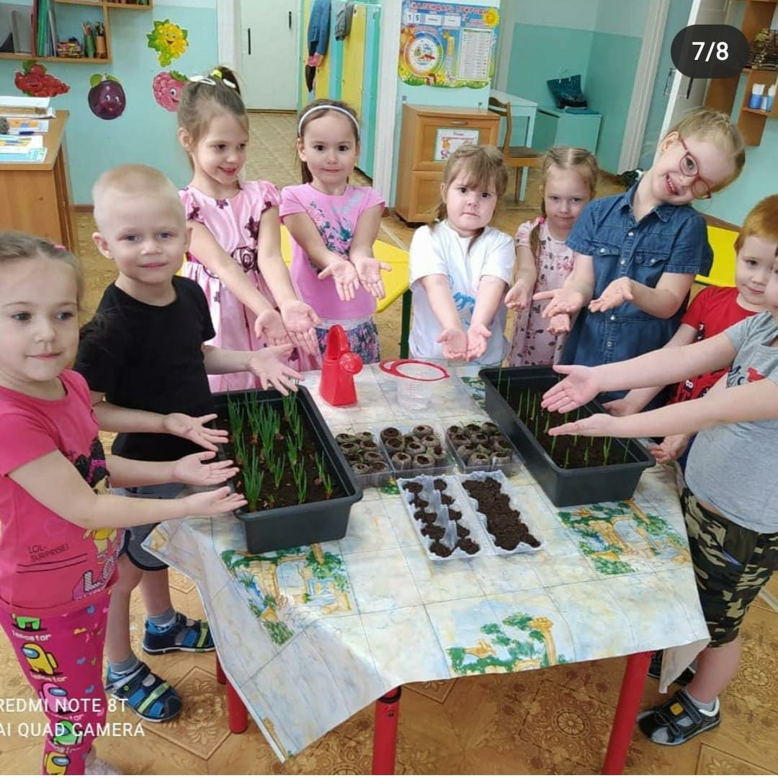
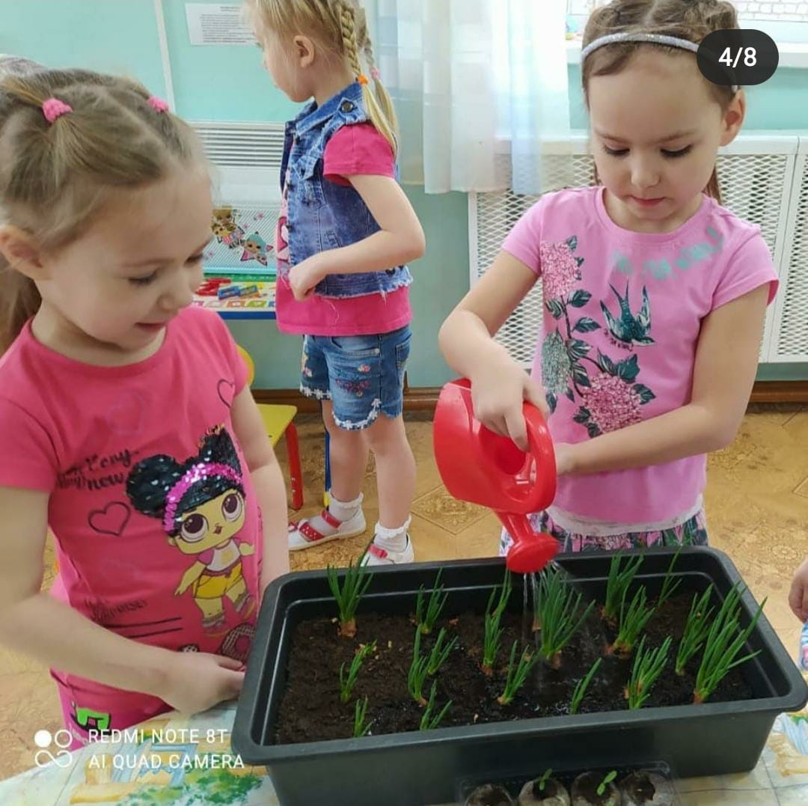
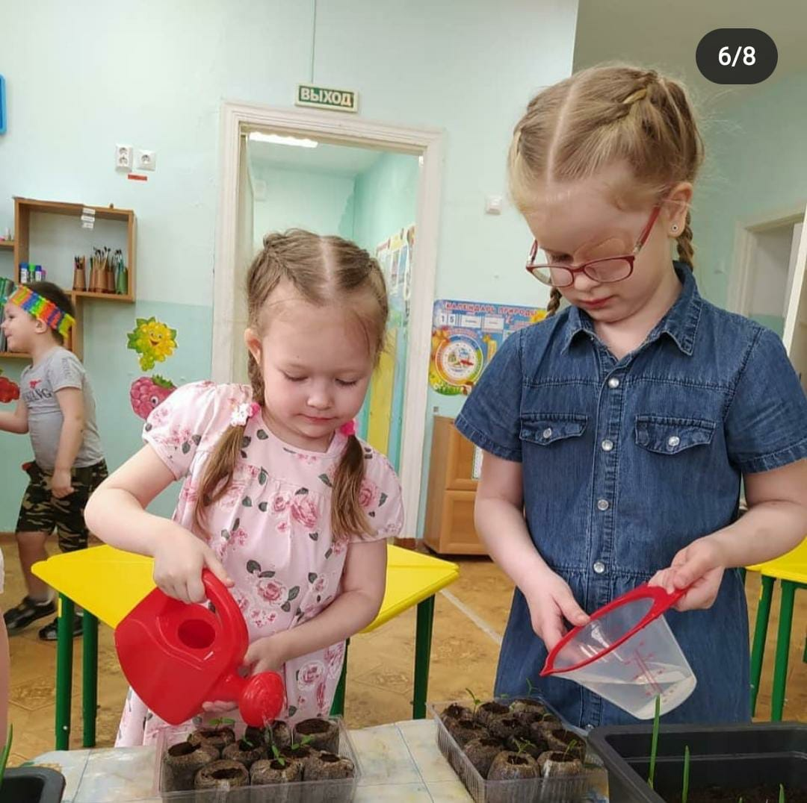

Slide 6
